Slide 1
Дистанционный мониторинг, ведение и консультирование пациентов их лечащими врачами на основе информационной системы с использованием технологий искусственного интеллекта и интернета вещей
2022 год

Slide 2
Общая информация о проекте
Заказчик: | Автономная некоммерческая организация «Медицинский центр «Двадцать первый век»
Разработчик: | ООО «ТелеПат»
Наименование проекта: | Дистанционный мониторинг, ведение и консультирование пациентов их лечащими врачами на основе информационной системы с использованием элементов искусственного интеллекта и интернета вещей
Бюджет проекта: размер гранта: софинансирование: | 60 053 465 руб. 48 010 000 руб. 12 043 465 руб.
Срок реализации | 22 месяца: 1-й этап «Внедрение, опытная эксплуатация» - 12 мес. 2-й этап «Ввод в промышленную эксплантацию»– 10 мес.
Направленность: | Телемедицина, мониторинг состояния здоровья

Slide 3
О нас
Заказчик: Группа компаний «Медицинский центр XXI век»
Положение на рынке: Работает в Санкт-Петербурге с 1999 года. Входит в топ 20 рейтинга FORBES крупнейших медицинских компаний России 2020 года.
Консолидированная выручка:
2019 год – 2,08 млрд руб.
2020 год – 2,38 млрд руб.
2021 год – 3,01 млрд руб.
Объемы деятельности: 19 амбулаторных отделений во всех районах Санкт-Петербурга, 2 филиала: в Новосибирске, филиал в Новгородской области(Валдай)
Более 700 специалистов 40 специализаций
Каждый 4-й ребенок Петербурга в возрасте до 7 лет – так или иначе находится под наблюдением врачей «МЦ XXI век»
1 000 000 пациентов в клиентской базе, 2 500 пациентов ежедневно обращаются за помощью в сеть «МЦ XXI век»
Готовность к проекту: Ранее выполнена полная цифровизация внутренних процессов ГК. Для проекта создана рабочая группа из ведущих специалистов и заведующих, выделены сотрудники для внедрения и тестирования системы, руководителем проекта назначен директор по инновациям.

Slide 4
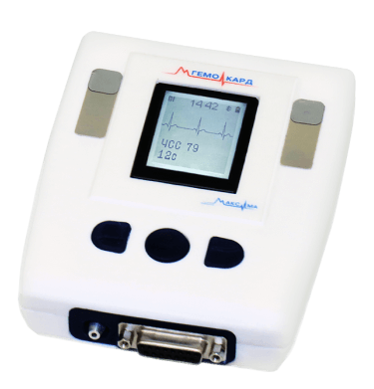
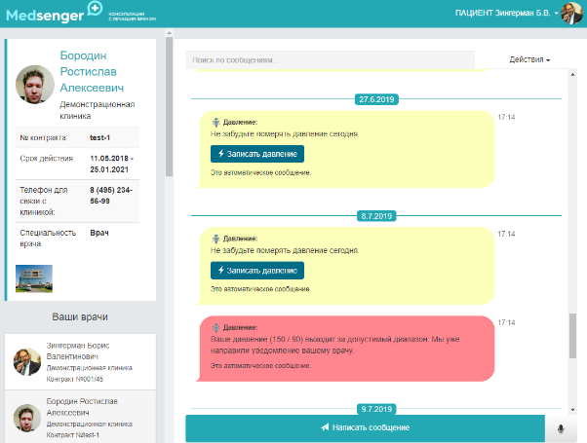
Использование интеллектуальных агентов и сценариев дистанционного мониторинга
вопрос
ответ
ИА «подсаживается» в коммуникационный канал «врач-пациент» и решает небольшие узкоспециализированные задачи (ИА могут разрабатываться внешними экспертами).
Определенный ИА агент подключается к каналу, если его задача актуальна для данного пациента, и при необходимости настраивается врачом.
Примеры:
Мониторинг давления и приема лекарств.
Дневники пациентов
Предоставление персонализованных информационных материалов.
Обработка информации с устройств IoMT

Slide 5
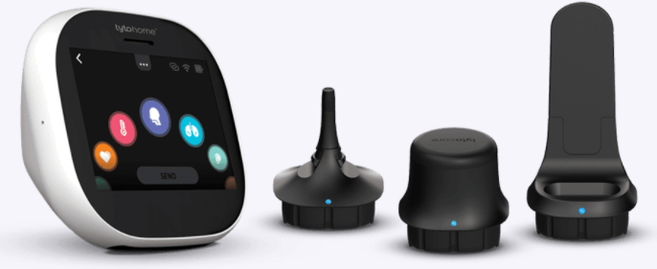
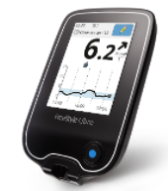
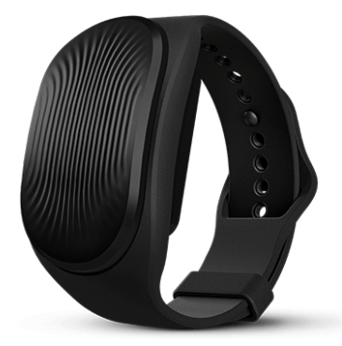
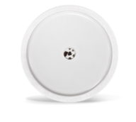
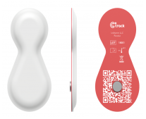
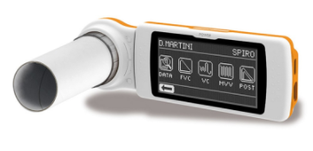
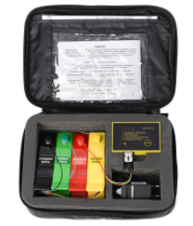
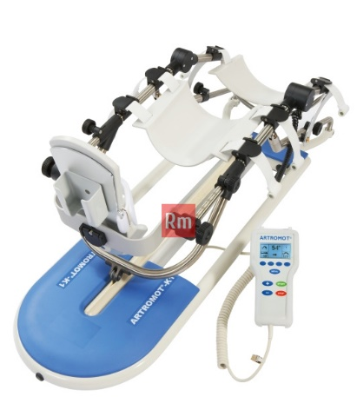
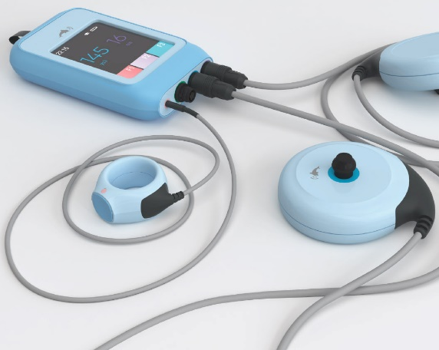
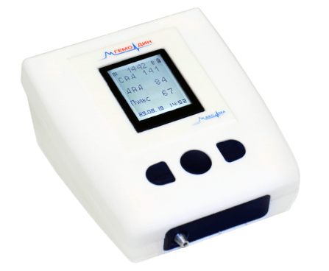
Выбранное оборудование
(устройства дистанционного мониторинга)
Педиатрия
Эндокринологии и
гастроэнтерология
Пульмонология
Кардиология
Ортопедия и реабилитация
Акушерство

Slide 6
Краткие итоги Проекта: основные параметры
№ | Показатель | Единица измерения | Фактическое значение
1 | Врачи, подключенные к системе «Дистанционного мониторинга, ведения и консультирования пациентов их лечащими врачами на основе информационной системы с использованием элементов искусственного интеллекта и интернета вещей», внедряемой у Заказчика. | число врачей | 200
2 | Среднее количество пациентов, дистанционно обслуженных каждым врачом, подключенным к системе «Дистанционного мониторинга ведения и консультирования пациентов их лечащими врачами на основе информационной системы с использованием элементов искусственного интеллекта и интернета вещей», внедряемой у Заказчика. | число пациентов | 5,83
3 | Число сценариев дистанционного мониторинга различных групп пациентов используемых Заказчиком в составе системы «Дистанционного мониторинга ведения и консультирования пациентов их лечащими врачами на основе информационной системы с использованием элементов искусственного интеллекта и интернета вещей» | шт. | 42
4 | Число участников рынка добровольного медицинского страхования, включивших предложение по Дистанционному мониторингу в Программы страхования | Программы ДМС | 2

Slide 7
Краткие итоги Проекта: цифры
Ключевые сценарии мониторинга
Сценарии мониторинга | Кол-во | % от общего числа | Общее кол-во дней мониторинга | Среднее кол-во дней мониторинга
Общее: COVID-19 (МЦ 21 Век) | 563 | 35,8 | 7945 | 14,1
Персональный сценарий | 152 | 9,7 | 3825 | 25,2
Педиатрия: дистанционное наблюдение при гастроэнтерите (2-7 лет, МЦ 21) | 105 | 6,7 | 3630 | 34,6
Педиатрия: ветрянка (2-4 лет, МЦ 21) | 81 | 5,1 | 2430 | 30
Педиатрия: дистанционное наблюдение при гастроэнтерите (8-17 лет, МЦ 21) | 74 | 4,7 | 2510 | 33,9
Эндокринология: сахарный диабет (МЦ 21 век) | 74 | 4,7 | 1165 | 15,7

Slide 8
Краткие итоги Проекта: ключевые цифры опытной эксплуатации
3091 сообщения, отправленных пациентами
5655 сообщений, отправленных лечащими врачами своим пациентам
46832 записей внесено пациентами в ответ на запросы интеллектуальных агентов в составе сценариев мониторинга
6856 «алертов» было направлено в соответствии с алгоритмами, заложенными в сценарии мониторинга,
в среднем 0,08 сообщений в день или 1 сообщение отправлялись пациентов в среднем 1 раз в 12 дней.
в среднем 0,14 сообщений в день или 1 сообщение отправлялось врачом в среднем 1 раз в 7 дней.
в среднем 1,2 сообщений в день.
в среднем 0,17 раз в день или один раз в 5 дней.

Slide 9
Проблематика реализации проекта
Проблематика | Путь устранения
1. Не соответствие гаджетов для дистанционного мониторинга заявленным характеристикам, в т.ч. технического обслуживания | В связи с несоответствием заявляемых характеристик гаджетов для дистанционного мониторинга, которое проявляется в низкой достоверности получаемой информации, либо отсутствии удобного для врача/пациента интерфейса в рамках Проекта возникла необходимости в корректировки количества и наименования приобретаемого оборудования. Также в ходе реализации проекта были выявлены недостатки технического и сервисного сопровождения приборов дистанционного мониторинга, предоставляемого его поставщиками. Данное обстоятельство создавало неудобства для пациентов и для врачей как в части поддержки использования, так и в части профилактики сбоев и ошибок работы, включая сервисное сопровождение

